Slide 1
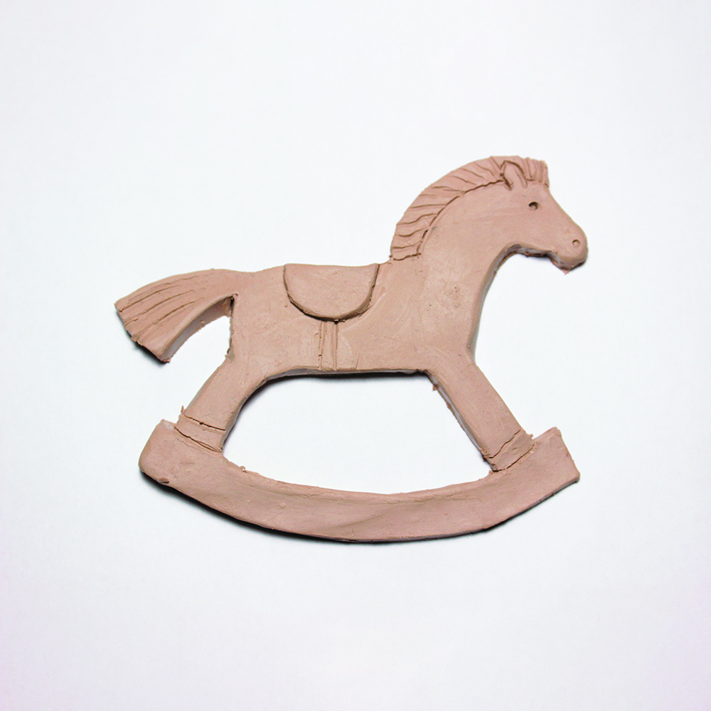

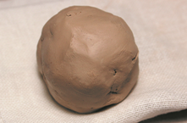

(ВІДЕОПРЕЗЕНТАЦІЯ)
«Створюємо коника
з солоного тіста
або ліпимо з пластиліну»

Slide 2
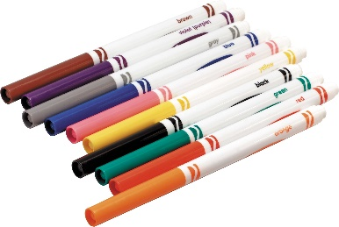

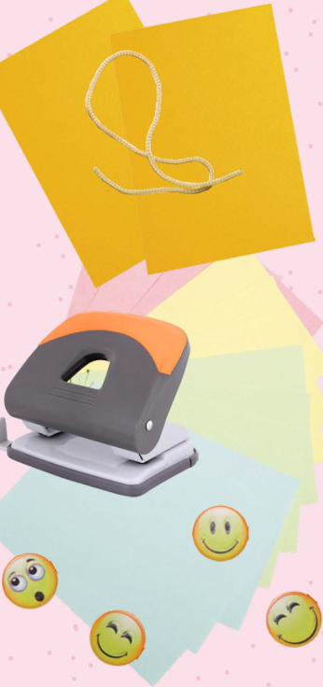
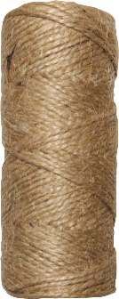
Підготуй матеріали та інструменти для виготовлення коника.

Slide 3

Виготов іграшку-тварину, яку одну
з перших приручили давні люди.

Slide 4
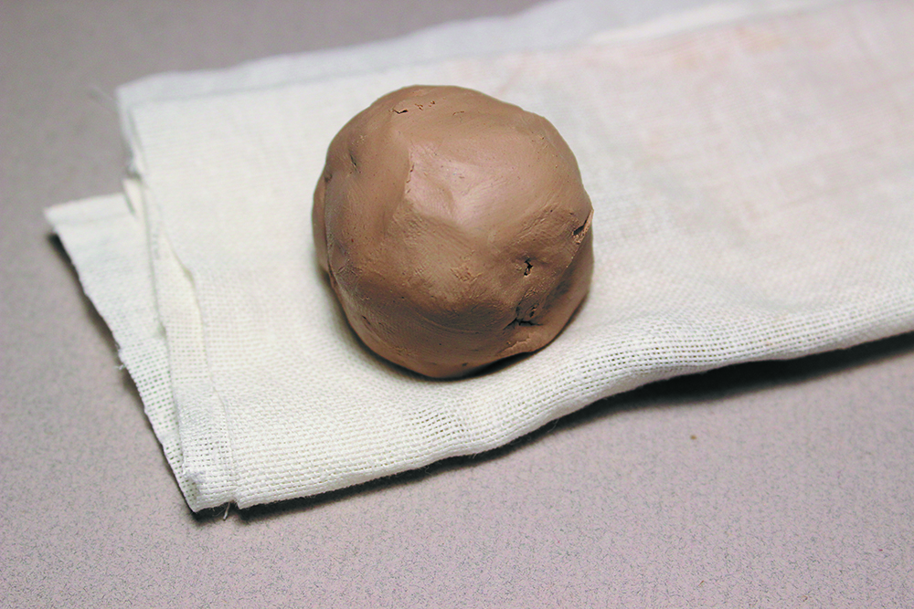
1. Підготуй солоне тісто.
Так само можна використовувати пластилін.

Slide 5
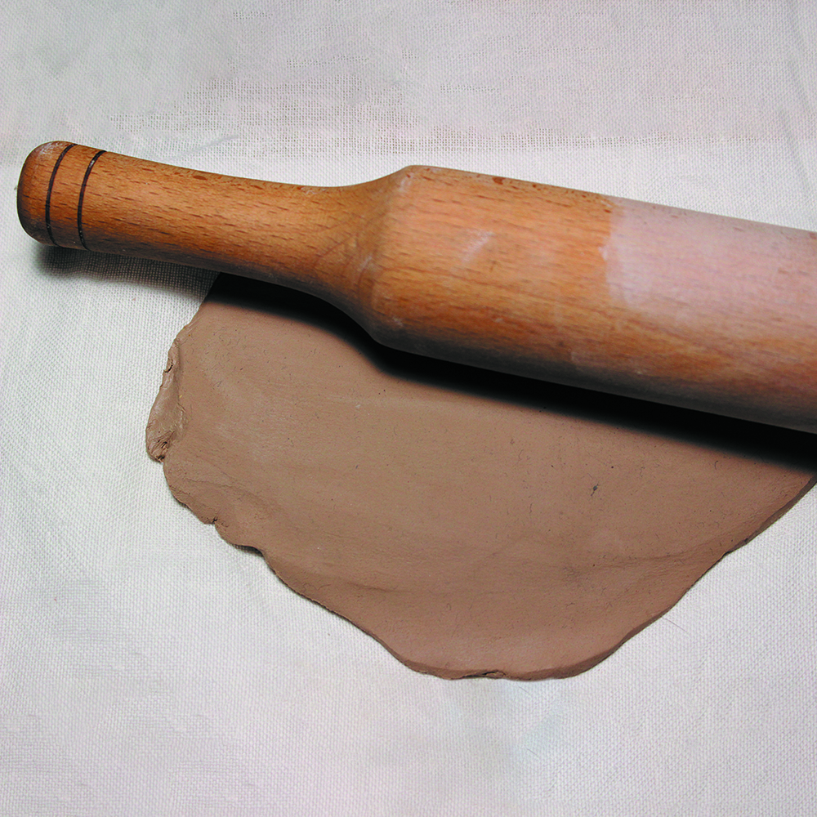
2. Качалкою розкачай на дошці тісто
завтовшки близько 1 см.
Так само можна використовувати пластилін.

Slide 6
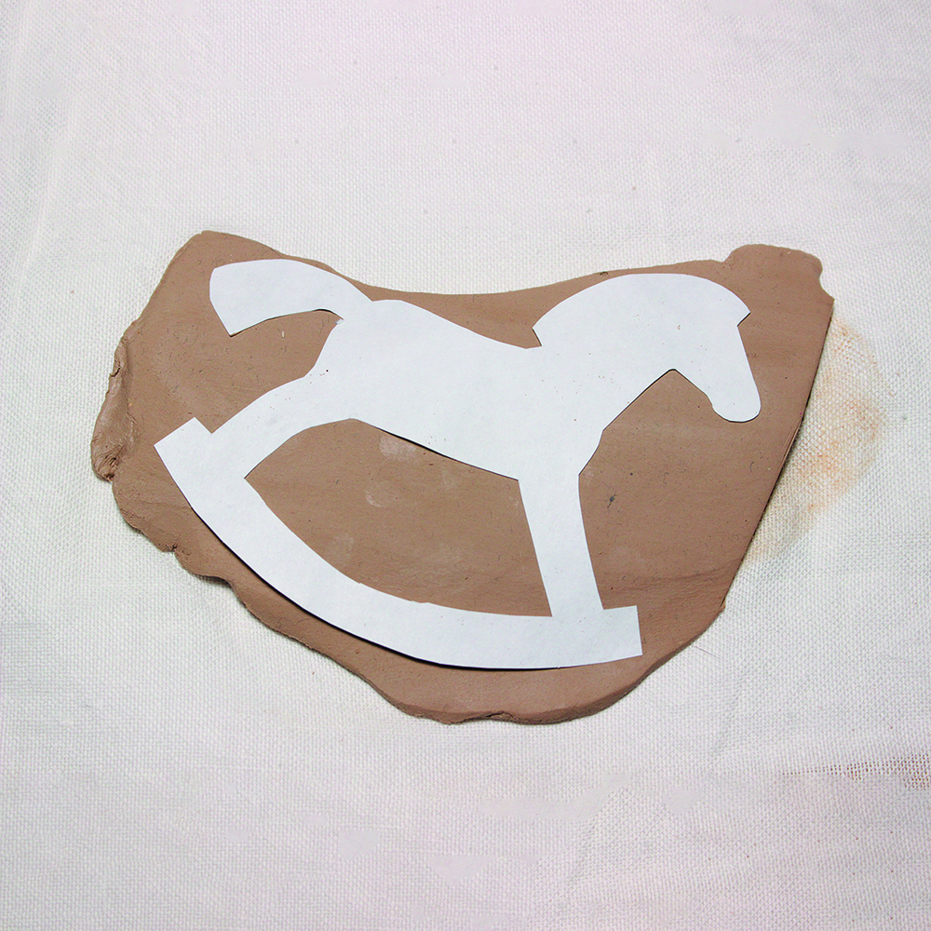

3. Шаблон коника приклади
до розкачаного шару тіста.
Заздалегідь приготуй шаблон коника.

Slide 7
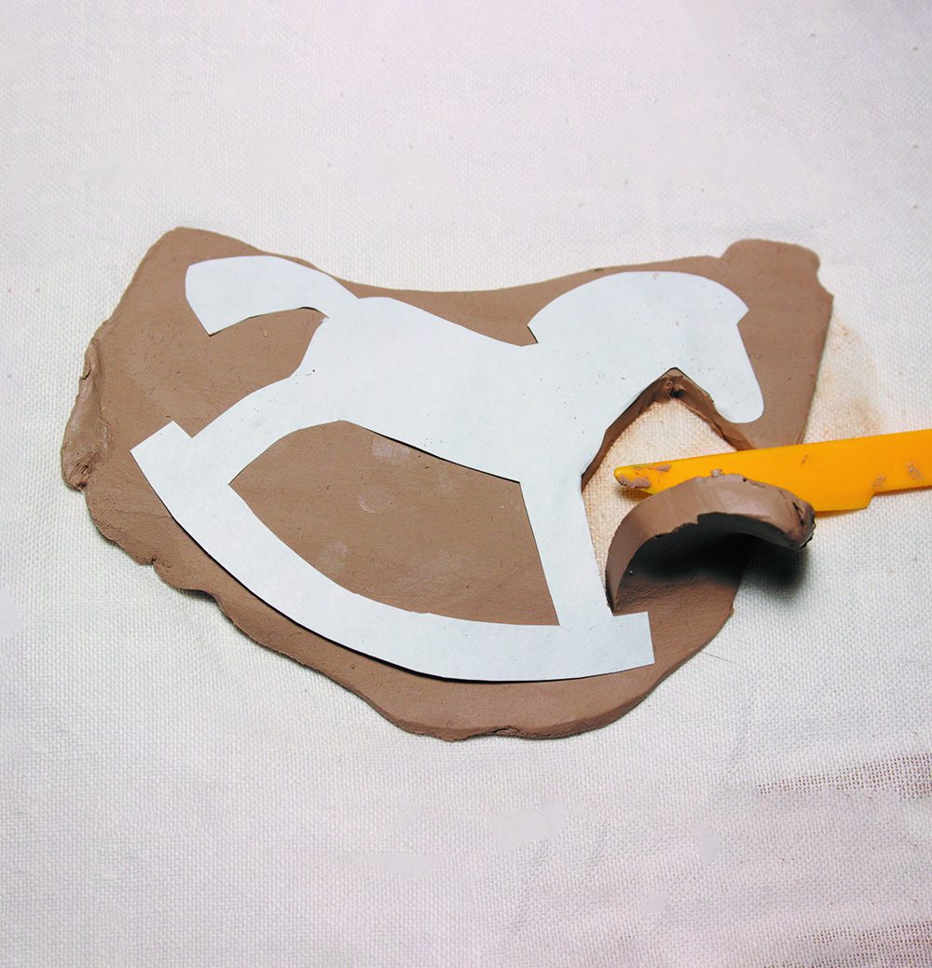
4. Стекою виріж фігуру коника.
Заздалегідь приготуй шаблон коника.

Slide 8
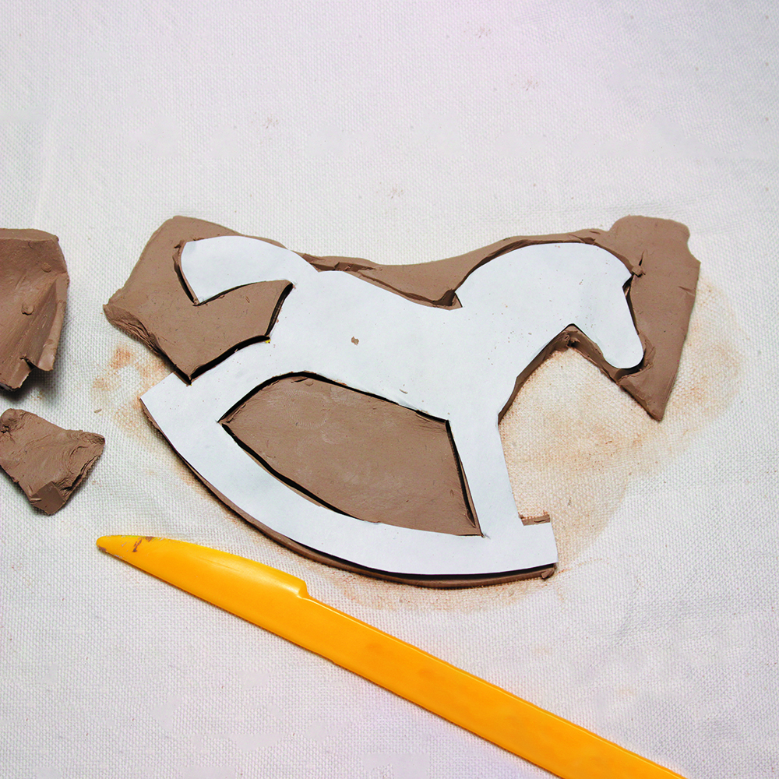
5. Стекою намалюй очі, вуха
та гриву.
Не забувай намалювати ніздрі, копита і сідло!

Slide 9
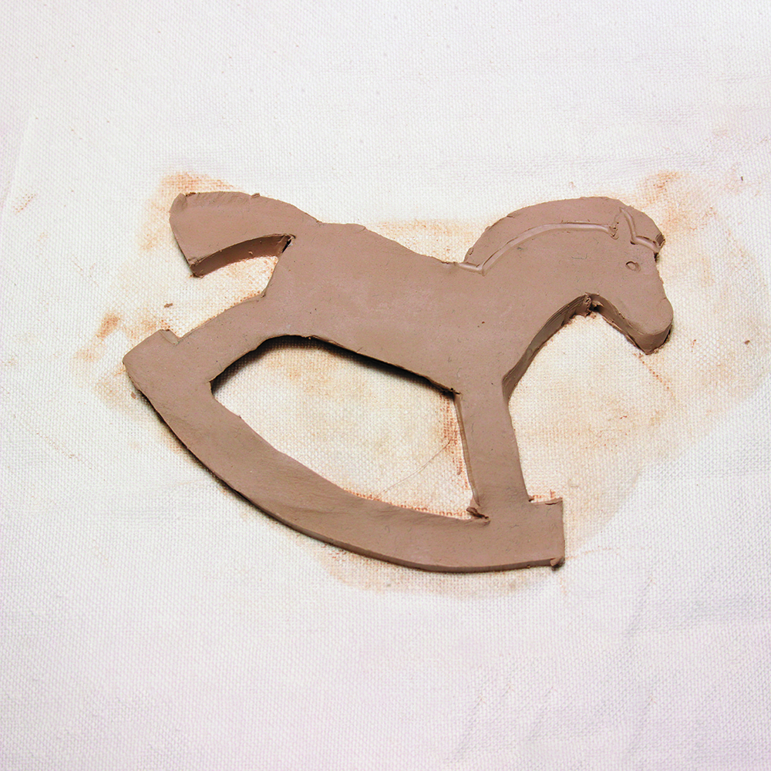
6. Задекоруй стекою гриву
та хвіст коника.
Не забувай намалювати ніздрі, копита і сідло!

Slide 10
7. Коник готовий. Коли висохне, його можна розфарбувати.
До нових зустрічей!

